Slide 1
Рефидинг-синдром в многопрофильном стационаре: новый взгляд на старую проблему
И.Н. Лейдерман
Кафедра анестезиологии и реаниматологии
ФГБУ «НМИЦ им.В.А.Алмазова» Минздрава России
Санкт-Петербург

Slide 2

Опыт тысячелетий…
Нельзя наедаться- умрешь !
…Она другой день ничего не ела.
- Как?..
- Ни у кого из городских жителей нет уже давно куска хлеба, все давно едят одну землю.
Андрий остолбенел.
….Панночка видала тебя с городского валу вместе с запорожцами. Она сказала мне: "Ступай скажи рыцарю: если он помнит меня, чтобы пришел ко мне; а не помнит - чтобы дал тебе кусок хлеба для старухи, моей матери, потому что я не хочу видеть, как при мне умрет мать. Пусть лучше я прежде, а она после меня. Проси и хватай его за колени и ноги. У него также есть старая мать, - чтоб ради ее дал хлеба!"
…Небольшой кусок хлеба, проглоченный ею, произвел только боль в желудке, отвыкшем от пищи, и она оставалась часто без движения по нескольку минут на одном месте.
Н.В.Гоголь. Тарас Бульба.

Slide 3
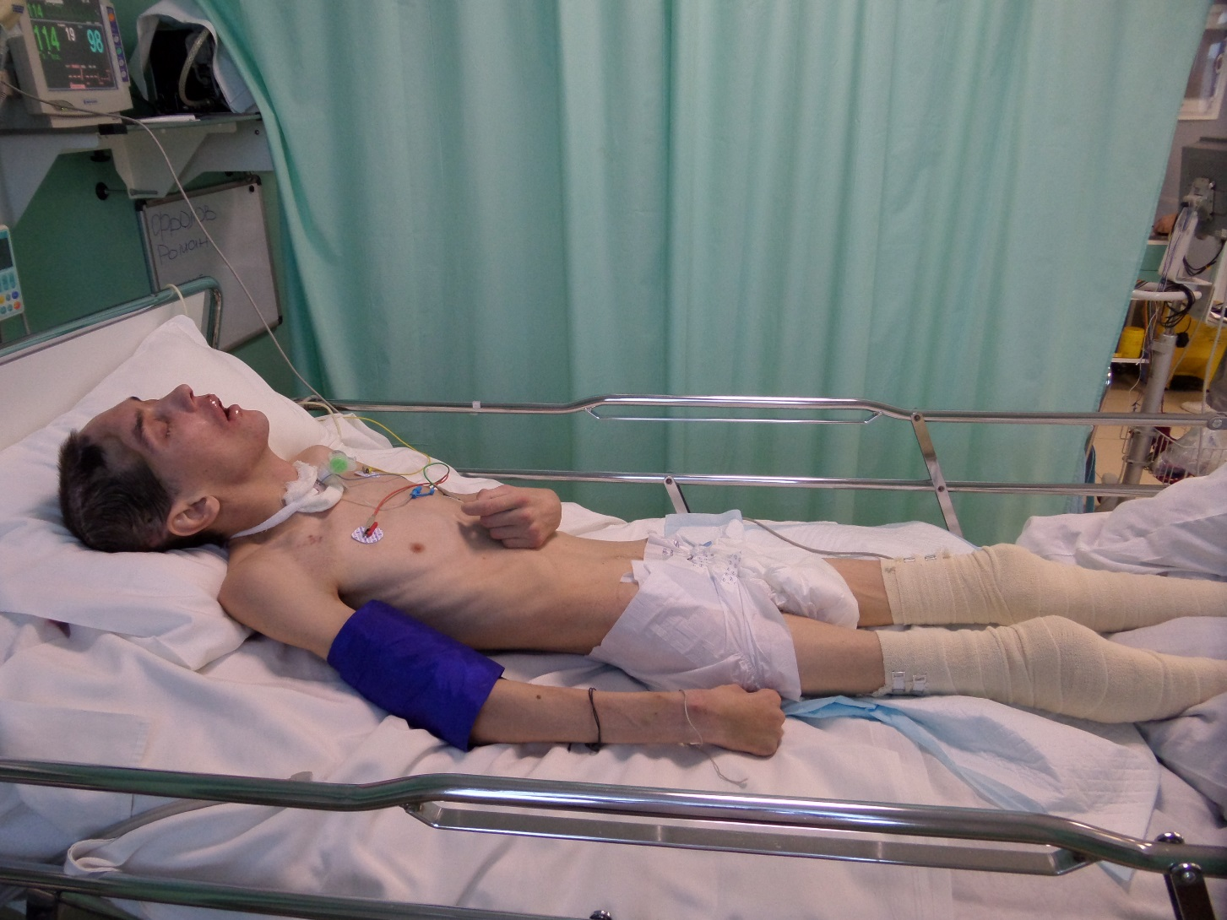
Больной М, 34 лет. ТЧМТ, ушиб головного мозга, ДАП.
Длительность ИВЛ 32 дня.
Рост 180 см. Масса тела 46 кг.
ИМТ=14,2 Дефицит массы тела=33 кг.
Пролежни крестца, пяток, затылка
Как накормить?

Slide 4
Рефидинг-синдром (РФС) это комплекс жизнеугрожающих метаболических нарушений, возникающих при возобновлении питания у пациентов с исходной нутритивной недостаточностью.
Основным клиническим проявлением синдрома является полиорганная дисфункция

Slide 5
Пациенты со сниженным ИМТ или отсутствием адекватного питания за 48 часов до возобновления питания
96% гипофосфатемия
51% гипомагниемия
46% гипокалиемия
46% гипофосфатемия и гипомагниемия
42% 3 и более лабораторных отклонения от нормы
Skipper A. NCP 2012;27:34-40.

Slide 6
Общепринятым маркером рефидинг-синдрома является гипофосфатемия
Гипофосфатемия сопровожает рефидинг-синдром
в 96% случаев
У пациентов ОРИТ частота гипофосфатемии по разным данным составляет 34 до 59%
Разный диагностический порог гипофосфатемии (от <0,32 до <1 ммоль/л) у разных исследователей.

Slide 7
Эпидемиология
У всех госпитализированных- до 3%
Тяжелая гипофосфатемия менее 0,33 ммоль\л
  Кетоацидоз- до 15%
  Госпитальное истощение-10%
  Сепсис- 2,5%
  Хрон. алкоголизм- до 1%

Slide 8
62 пациента смешанного ОРИТ
Энтеральное или парентеральное начало питания
Исходно пациенты не были истощены
34% -развитие гипофосфатемии на фоне начала питания
10% - фосфор менее менее 0,33 ммоль\л
Низкий уровень фосфора выявлен через 2 суток после начала НП
Пациенты с гипофосфатемией:
  более длительный койко-день,
  более длительная ИВЛ
Низкий уровень преальбумина- единственный достоверный фактор риска развития гипофосфатемии (вероятность-81%, p < 0.001)
Marik PE, et al. Arch Surg 1996; 131:1043-1047

Slide 9
Гипофосфатемия в послеоперационном периоде: российские данные
40 пациентов хирургического ОРИТ
10%- до начала парентерального питания
42%-развилась на фоне полного парентерального питания
80%- легкая гипофосфатемия
(Ярошецкий А.И. с соавторами,2013-14)

Slide 11
Особые группы риска (1)
Морбидное ожирение с быстрым снижением массы тела
Обширное хирургическое вмешательство с предшествующим голоданием
Пациенты ОРИТ , не получающие НП 3-5 суток
– Выраженный гиперметаболизм
– Политравма, ЧМТ, ожоги
– Массивные инфузии без фосфатов
Дети с задержкой развития, продолжительной рвотой и заболеваниями, связанными с мальабсорбцией.

Slide 12
Особые группы риска (2)
Очевидная белково-энергетическая недостаточность
Кахексия
Массе тела менее 85% от должной
Anorexia nervosa
Нарушения глотания и жевания пищи (инсульт, ЧМТ, САК, Гиена-Барре, БАС)
Пациенты домов престарелых
Хронический алкоголизм

Slide 13
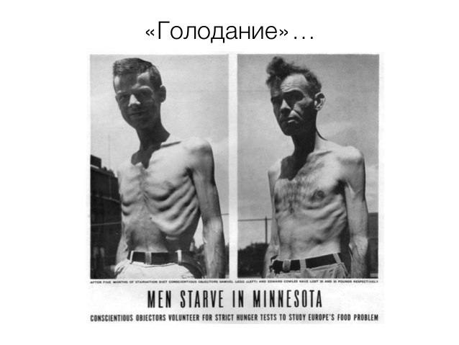
Голодание - физиология и патофизиология

Slide 14
Голодание: патофизиология
24-72 часов:
- Печень использует запасы гликогена для получения энергии
- Скелетные мышцы выделяют аминокислоты для глюконеогенеза
- Глюкоза необходима для мозга, почек и эритроцитов
Более 72 часов:
Метаболические пути смещаются в сторону окисления свободных жирных кислот в попытке уменьшить катаболизм белка в скелетных мышцах
Продукция кетоновых тел
Накопление ацетона
Kraft, et al. NCP 2005:20;625-633.

Slide 15
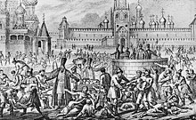
Длительное голодание
Потеря массы тела
Потеря клеточной массы
Электролитные расстройства
*Фосфор
*Калий
*Магний
Увеличение внеклеточной воды
Снижение онкотического давления вследствие гипоальбуминемии
Кардиопатия
Снижение массы миокарда и сердечного выброса
Снижение массы левого желудочка при тяжелом истощении
Великий голод в Москве 1601 года. Гравюра XIX века

Slide 16
Адаптационные механизмы при длительном голодании
Снижение скорости внутрипеченочного глюконеогенеза
Снижение скорости основного обмена
Повышение потребления жирных кислот в ЦНС
Снижение секреции инсулина
Повышение секреции гормонов роста
Повышение секреции кортизола

Slide 17
Патогенез рефидинг-синдрома
При длительном голодании повышается секреция контринсулярных гормонов и снижается секреция инсулина, происходит переход анаболического состояния к катаболическому.
Основным источником энергии становятся кетоновые тела и аминокислоты, получаемые в процессе катаболизма мышечной и жировой ткани.
Питание глюкозозависимых тканей поддерживается за счет глюконеогенеза в печени, в дальнейшем уровень базального метаболизма значительно снижается, замедляется глюконеогенез.
В процессе голодания снижается внутриклеточный объем, происходит потеря основных внутриклеточных ионов (фосфора, калия, магния), истощаются запасы витаминов, в том числе тиамина.
При возобновлении питания происходит повышение плазменной концентрации глюкозы, стимулируется секреция инсулина, происходит переключение на гликолиз.
При повышении концентрации инсулина происходит АКТИВНЫЙ транспорт ионов внутрь клеток, вследствие чего возникает гипофосфатемия, гипомагниемия, гипокалиемия, снижается экскреция натрия, увеличивается задержка жидкости, возникают отеки.

Slide 18
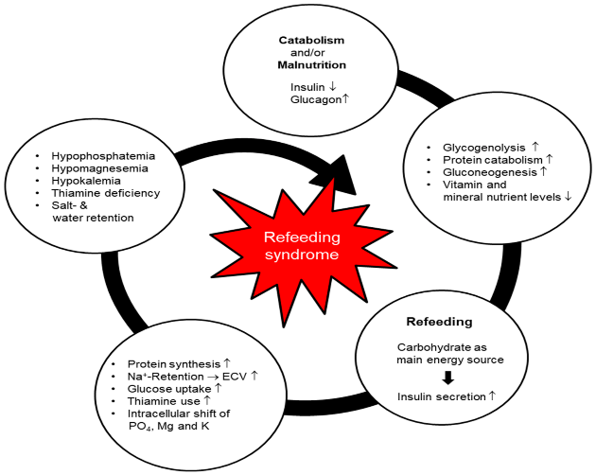
Глюконеогенез
Протеолиз
Липолиз
Энергия
Снижение инсулина
Повышение глюкагона
Пвышение СТГ
Снижение ТТГ , Т3 и Т4
Повышение кортизола
Снижение лептина
Голодание и
истощение
Гормональные сдвиги
Снижение клеточной массы
Повышение внеклеточной воды
Дефицит витаминов и минералов
Задержка натрия и воды
Гиперинсулинемия
Повышение захвата глюкозы клеткой
Повышение синтеза белка
Рефидинг
Гипофосфатемия
Гипокалиемия
Гипомагниемия
Клеточное потребление фосфатов, калия и магния
Повышение потребности в тиамине

Slide 19
Патогенез
Истощение запасов тиамина
Гомеостаз
Голодание
Рефидинг

Slide 20
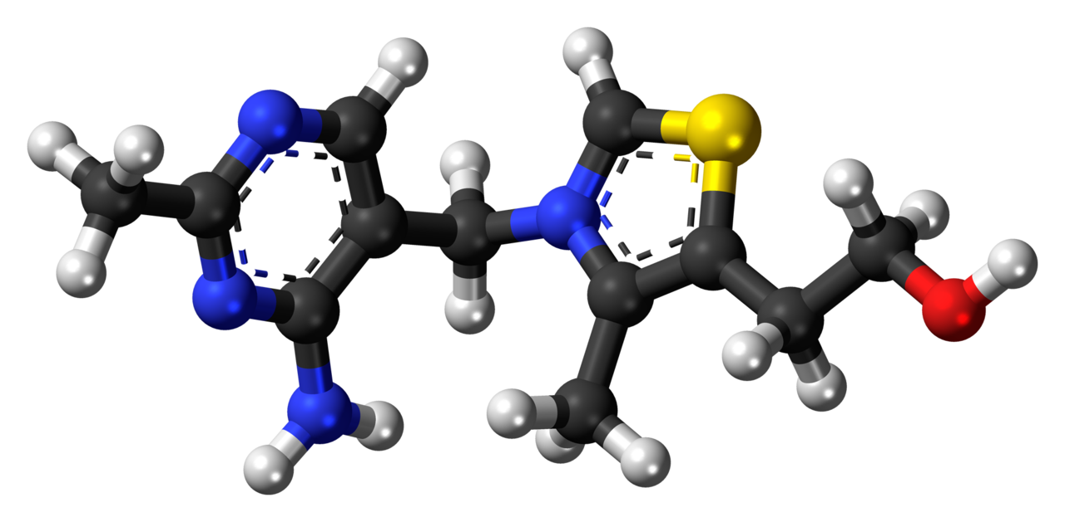
Тиамин (C₁₂H₁₇N₄OS)
Витамин В1
Водорастворимый
Суточная потребность около 1.4 мг
Абсорбция: тонкая кишка
Элеминация: почки
Кофактор в обмене углеводов
Тиаминпирофосфат (ТПФ) — активная форма тиамина —является коферментом пируватдекарбоксилазного и α-кетоглутаратдегидрогеназного комплексов, а также транскетолазы.
Первые два фермента участвуют в метаболизме углеводов, транскетолаза функционирует в пентозофосфатном пути, участвуя в переносе гликоальдегидного радикала между кето- и альдосахарами.
ТПФ синтезируется ферментом тиаминпирофосфокиназой, главным образом в печени и в ткани мозга.
Romanski, et al. Mayo Clin Proc 1999;74:259–263.

Slide 21
Дефицит тиамина- поражение ЦНС
Клиника
Синдром Гайе — Вернике
Энцефалопатия
Лактатацидоз
Нистагм
Нейропатия
Деменция
Корсаковский психоз
Бери-бери: сердечная недостаточность и повышенная сосудистая проницаемость
(болезнь Вернике, верхний острый геморрагический полиоэнцефалит Вернике) — острое или подострое поражение среднего мозга и гипоталамуса вследствие дефицита витамина B₁.
Kraft MD, Btaiche IF, Sacks GS. Review of the refeeding syndrome.
Nutr Clin Pract.2005;20(6):625-633.

Slide 22
Синдром Вернике — Корсакова
Потенциально фатальное неврологическое расстройство наиболее часто встречается у алкоголиков.
Алкоголь напрямую влияет на механизмы фосфорилирования/дефосфорилирования тиамина
Повреждения нейронов в третьем и четвёртом желудочке, таламусе.
Симптомы энцефалопатии Корсакова-Вернике :
Когнитивные нарушения
Снижение уровня сознания до комы;
Потеря мышечной координации (атаксию);
аномальные движения глаз, диплопия;
неспособность сформировать новые воспоминания;
потерю памяти.

Slide 23
Задержка натрия и воды
Отеки
Ранняя стадия РФС
Задержка натрия
Периферические отеки
Отек легких
Декомпенсация сердечной недостаточности

Slide 24
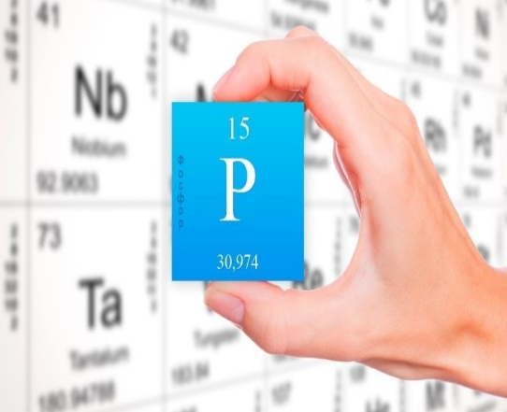
Неорганические фосфаты (PO4-)
Являются одними из основных внутриклеточных электролитов
Необходимы для синтеза высокоэнергетических фосфатов (АТФ), 2,3-бифосфоглицерата, регулирующего сродство гемоглобина к кислороду, нуклеотидов, входящих в состав ДНК и РНК.
Неорганический фосфат - субстрат ферментов фосфокиназ и фосфатаз
Компонент буферной системы регуляции кислотно-щелочного равновесия

Slide 26
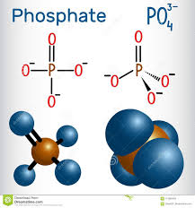
Гипофосфатемия
Парестезии
Слабость
Делирий
Дезориентация
Судороги
Кома
  Гипотония
  Шок
  Снижение ударного обьема
  Снижение САД
Слабость диафрагмы
Дыхательная недостаточность
Гемолиз
Тромбоцитопения
Kraft MD, Btaiche IF, Sacks GS. Review of the refeeding syndrome. Nutr Clin Pract.2005;20(6):625-633.

Slide 28
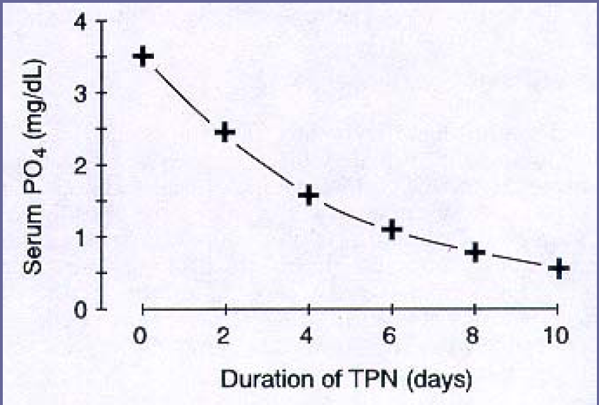

На фоне полного парентерального питания

Slide 29
Обмен фосфора в норме
Важный внутриклеточный элемент, который необходим для синтеза фосфолипидов и фосфопротеинов клеточных мембран, фосфонуклеотидов и АТФ.
Взрослый человек в среднем потребляет 800-1400 мг фосфора в сутки.
80% всасывается в проксимальном отделе тонкой кишки при стимуляции витамином D.
Выделение фосфора происходит в основном через почки.
Секреция ПТГ стимулирует почечную экскрецию фосфора за счет снижения реабсорбции в проксимальных канальцах.
Данный эффект компенсируется высвобождением фосфатов из костей.

Slide 30
Фосфор
(0,16—0,25 ммоль\кг\сутки)
1 ммоль-31 мг
В плазме фосфор содержится в виде органической и неорганической фракции. Первая представлена фосфолипидами, вторая находится в свободном состоянии и может выводиться почками (80%) или связана с белками плазмы (20%).
Фосфор в плазме принято измерять в миллиграммах элементарного фосфора.
Норма у взрослых 0,8-1,45 ммоль/л (25–45 мг/л )

Slide 31
Рекомендации по лечению гипофосфатемии
Mehanna HM, Moledina J, Travis J. Refeeding syndrome: what it is, and how to prevent and treat it. BMJ. BMJ Publishing Group; 2008;336(7659):1495–8. doi: 10.1136/bmj.a301
Легкая (0,6-0,85 ммоль/л) – 0,32 ммоль/кг/сут
Среднетяжелая (0,3-0,6 ммоль/л) – 0,64 ммоль/кг/сут
Тяжелая, менее (0,3 ммоль/л) – 1 ммоль/кг/сут

Slide 32
Актуальная масса тела , если <130% от ИдМТ
Определяемая МТ, если >130% ИдМТ
Опред. МТ =
[ИдМТ + 0.25 (актуальная МТ – идеальная МТ)]
Parenteral Phosphorus Replacement
Brown RO, et al. JPEN 2006;30: 209-214

Slide 33
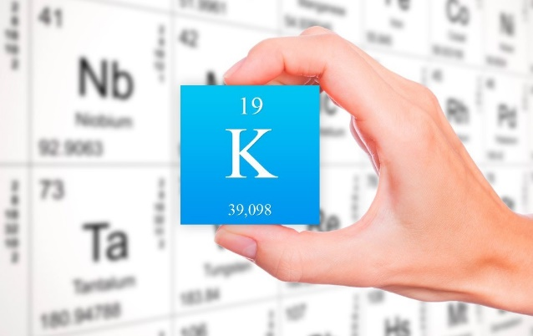
Баланс калия ммоль калия = 39,1 мг
1 г калия = 25,6 ммоль
1 г КCl = 13,4 ммоль К+
1% раствор калия хлорида-1 литр-10 грамм-134 ммоль
Нормальное суточное потребление калия составляет 50-200 ммоль.
Потери через кожу и кал минимальны; почки являются первичным регулятором.
Механизм задержки калия менее эффективен, чем аналогичный механизм для натрия.

Slide 34

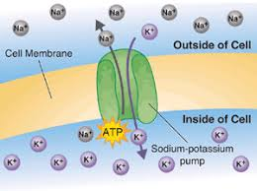
Регулирует электрический потенциал клеточной мембраны, клеточный метаболизм, синтез гликогена и белка.

Slide 35

Калий
Нормальная суточная потребность в калии составляет 1 ммоль/кг
(50-80 ммоль/сут) для взрослого.
Калий (K+). 1 мэкв = 39,1 мг; 1 г = 25,6 мэкв; уровень в плазме составляет 3,4—5,5 мэкв/л (у новорожденных он может быть выше).
Таким образом, пациенту с массой тела 70 кг требуется
2000-2500 мл воды,
а также Na+ и К+ (примерно по 70-80 ммоль).

Slide 36
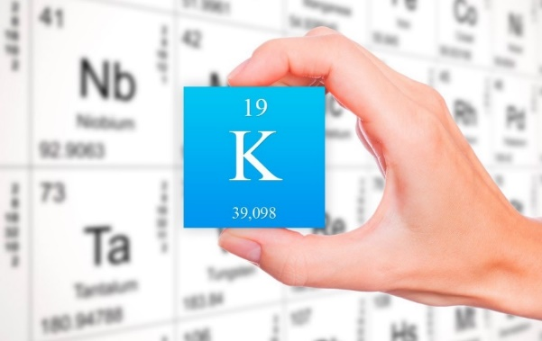
K+ — основной катион внутриклеточной жидкости. Он участвует в поддержании ее осмоляльности и мембранного потенциала покоя.
Во внутриклеточной жидкости содержится 98% K+ (скрытое депо K+).
Количество K+ во внеклеточной жидкости определяется не только содержанием K+ в организме, но также pH плазмы и общим содержанием Na+.
Поэтому уровень K+ в плазме лишь косвенно отражает его запасы в организме, что может приводить к диагностическим ошибкам (например, при диабетическом кетоацидозе).
Методов оценки общего количества K+ в организме, применимых для мониторинга при восполнении дефицита калия, не существует.

Slide 37
Гипокалиемия- более частое явление, чем гиперкалиемия
В периоды истощения запасов К+ суточная мочевая экскреция не падает ниже 5-10 ммоль.
Если его поступление не возобновляется, то развивается выраженный дефицит общего калия.
Дефицит калия (ммоль) = масса больного (кг) х 0,2 х (4,5 – К+ плазмы)

Slide 38

Гипокалиемия
Она определяется как плазменная концентрация калия
ниже 3,5 ммоль.
Неспецифические симптомы включают
анорексию и тошноту,
эффекты со стороны скелетных мышц (мышечная слабость,
паралитическая непроходимость кишечника) и
проводимости сердца
  замедленная реполяризация с депрессией сегмента ST,
  снижением высоты зубца Т,
  расширением комплекса QRS)

Slide 39

Гипокалемия
Как правило, снижение плазменной концентрации калия на
1 ммоль/л отражает дефицит общего калия в организме примерно в 100 ммоль.
Калиевые добавки могут назначаться перорально или внутривенно.
Максимальная скорость инфузии не должна превышать
0,5 ммоль/кг в час (35-40 ммоль\час) для обеспечения равновесия с интрацеллюлярным пространством;

Slide 40
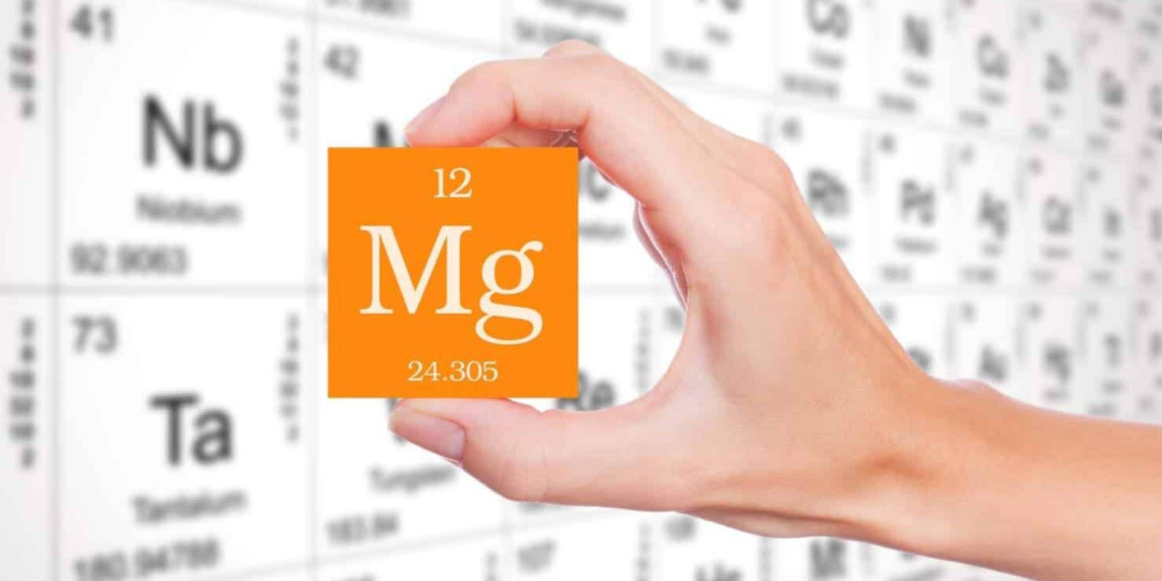
Гипомагниемия
Норма: 0,7 до 1,05 ммоль/л.
Суточная потребность в магнии составляет
0,2 ммоль/кг или около 350-800 мг.
В 1 мл 25% раствора MgSO4 содержится 2 ммоль Мg2+
«Серьезное состояние, которое часто не воспринимается всерьез»
1. Недостаточное потребление
2. Нарушение всасывания
3. Повышение выделения почками
Повышенный диурез (гипергликемия, применение диуретиков)
Диабетический кетоацидоз
Гиперпаратиреоз
Гиперальдостеронизм
Гипофосфатемия
4. Многофакторные причины
Панкреатит
Хронический алкоголизм
Тиреотоксикоз
Магний является кофактором более 300 ферментов, в том числе обеспечивает биологическую активность АТФ.

Slide 41
В крови 60-75% магния находится в ионизированной форме
Магний особенно необходим для костной ткани,
около 60% его содержится в костях и зубах, причем из этого количества примерно треть может быть оперативно мобилизована для нужд организма.
20% магния находится в мышцах,
19% – в других энергоемких органах организма (мозг, сердце, печень, почки и др.) и
1% – во внеклеточной жидкости.

Slide 42
Клиника гипомагниемии
1. Высокая нервно-мышечная возбудимость (положительные симптомы Хвостека и Труссо),
2. Судороги.
3. Психические расстройства.
4. Тремор.
5. Удлинение интервала Q—T на ЭКГ

Slide 43
Сочетание гипомагнемии с другими дисэлектролитемиями
Состояние | % состояний, сочетающихся с недостатком магния
Гипокалиемия | 40
Гипофосфатемия | 30
Гипонатриемия | 27
Гипокальциемия | 22

Slide 44
Коррекция гипомагниемии
Установленный дефицит: 1-2 ммоль/кг.
Заместительная терапия: 20 или 25% раствор магния сульфата (MgSO4).
В 1 мл 25% раствора MgSO4 содержится 2 ммоль Мg2+
1 ммоль/кг в первые 24 ч и 0,5 ммоль /кг/сут в последующие 3 -5 суток

Slide 45
Острый протокол
Внутривенно ввести 8 мл 25% раствора магния сульфата в течение 1-2 мин.
Внутривенно ввести раствор магния сульфата (20 мл 25% раствора MgS04 на 500 мл изотонического раствора натрия хлорида) в течение последующих 6 ч.
Продолжать вводить внутривенно указанный выше раствор магния сульфата каждые 12 ч (продолжительная инфузия) в течение последующих 5 сутjr

Slide 46
Rio A, Whelan K, Goff L et al. Occurrence of refeeding syndrome in adults started on artificial nutrition support: Prospective cohort study. BMJ Open. 2013;3(1):1–10. doi: 10.1136/bmjopen-2012-002173
Трехкомпонентная модель оценки критериев рефидинг-синдрома
Электролитные нарушения (гипофосфатемия, гипокалиемия, гипомагниемия),
Острая задержка жидкости и отечный синдром,
Органная дисфункция

Slide 47
.
Диагностические критерии
Снижение фосфатов плазмы до уровня менее 0,65 ммоль/л
в течение 72 часов после возобновления питания,
при этом снижение должно быть более чем на 0,16 ммоль/л .
.Doig GS, Simpson F, Heighes PT et al. Restricted versus continued standard caloric intake during the management of refeeding syndrome in critically ill adults: a randomised, parallel-group, multicentre, single-blind controlled trial. Lancet Respir Med. 2015;3(12):943–52

Slide 48
Nutrition support for adults: oral nutrition support, enteral tube feeding and parenteral nutrition | Guidance and guidelines | NICE. 2006

Slide 51
Клинические проявления(1)
Сердечно-сосудистые | Аритмии Сердечная недостаточность Внезапная смерть
Респираторные | Слабость дыхательных мышц ОДН Невозможность отлучения от вентилятора
Метаболические | Гипергликемия Метаболический ацидоз Метаболический алкалоз Респираторный алкалоз

Slide 52
Клинические проявления(2)
Неврологические | Энцефалопатия Вернике Слабость Парестезии Тремор Атаксия Делирий Острая энцефалопатия Кома Синдром Гийена-Барре Центральный понтинный миелинолиз

Slide 53
Клинические проявления(3)
Скелетно-мышечные | Слабость Миалгии Рабдомиолиз Остеомаляция
Желудочно-кишечные | Анорексия Боли в животе Запоры Рвота
Другие | Острый тубулярный некроз Острая печеночная недостаточность

Slide 54
Градация факторов риска

Slide 55
ПЕРВИЧНАЯ ОЦЕНКА ПАЦИЕНТА
индекс массы тела менее 18,5 кг/м²;
потеря более 10% массы тела за последние 3-6 месяцев;
отсутствие питания или минимальное питание в течение последних 5 суток;
злоупотребление алкоголем;
индекс массы тела менее 16 кг/м²;
потеря более 15% массы тела за последние 3-6 месяцев;
отсутствие питания или минимальное питание в течение последних 10 суток;
низкие концентрации в плазме крови калия, фосфора или магния
индекс массы тела менее 14 кг/м²;
потеря более 20% массы
Голодание более 14 суток;
Division of Diabetes, Endocrinology, Nutritional Medicine and Metabolism, Prof. Dr. med. Zeno Stanga (2019).

Slide 56
Высокий риск развития рефидинг-синдрома существует при наличии двух из следующих факторов
(“малые” критерии):
индекс массы тела менее 18,5 кг/м²;
потеря более 10% массы тела за последние 3-6 месяцев;
отсутствие питания или минимальное питание в течение последних 5 суток;
злоупотребление алкоголем;
прием следующих препаратов: инсулин, химиотерапия, антациды, диуретики.

Slide 57
Большие критерии высокий риск развития рефидинг-синдрома существует при наличии одного из следующих факторов
индекс массы тела менее 16 кг/м²;
потеря более 15% массы тела за последние 3-6 месяцев;
отсутствие питания или минимальное питание в течение последних 10 суток;
низкие концентрации в плазме крови калия, фосфора или магния перед началом питания.

Slide 58
Очень высокий риск развития
ИМТ менее 14
Потеря массы тела более 20% за последние 3-6 месяцев
«Минимальное питание» более 15 суток
Friedli N, Stanga Z, Sobotka L, et al. Revisiting the refeeding syndrome: results of a systematic review. Nutrition. 2017;34:151–60.

Slide 59
Метаболограф для диагностики РФС
При возникновении рефидинг-синдрома характерно появление инсулинорезистентности:
гипергликемия,
метаболизм кетоновых тел,
снижение дыхательного коэффициента (RQ)

Slide 60

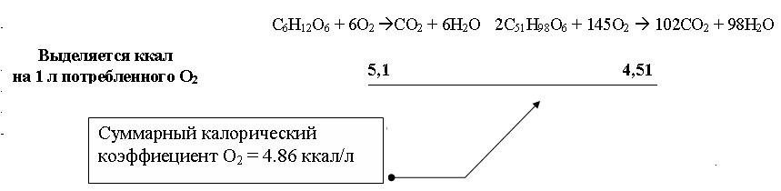
Суммарный энергетический градиент

Slide 61
Непрямая калориметрия
VO2- потребление кислорода (л\сутки)
VCO2-экскреция углекислоты (л\сутки)
Окисление белков (г) = 6,25 * азот мочи;
Окисление углеводов = (-2,56*азотмочи)-(2,91*VO2)+(4,12*VCO2);
Окисление жиров(г)= (-1,94*азот мочи)+(1,69*VO2)-(1,69*VCO2);

Slide 62
RQ= VCO2\VO2 респираторный коэффициент
Более 1.0- преобладает липогенез
1.0- утилизация углеводов
0.74- 0.85 -утилизация углеводов и жиров
0.7- утилизация жиров
Менее 0,7-утилизация кетоновых тел

Slide 63

Anorexia Nervosa
Психическое расстройство, связанное с искаженным представлением образа собственного тела и сопряженным с ним нарушением пищевого поведения: тщательно скрываемый, сознательный или преднамеренный, добровольный, упорный, мучительный отказ от еды в сочетании с противодействующими набору веса мерами ритуального характера (рвота, голодание, регулярный прием слабительных и мочегонных, использование клизм и пр.)

Slide 64
Anorexia Nervosa
69 пациентов (средний возраст 15,5 лет).
легкая гипофосфатемия – 38%
тяжелая гипофосфатемия не наблюдалась
Fisher M, Simpser E, Schneider M. Hypophosphatemia secondary to oral refeeding in anorexia nervosa. Eur Eat Disord Rev 2000; 28: 183-7

Slide 65
Факторы риска неблагоприятного исхода для нервной анорексии
ИМТ менее 12
Потеря массы тела
Петехиальная сыпь
Сист АД менее 80 мм рь ст
Диаст АД менее 60 мм рт ст
ЭКГ: ЧСС менее 40 , нарушения ритма, QT более 450 мс
Глюкоза<2,5 ммоль/л
Калий<3 ммоль/л
Натрий < 130 ммоль/л
Магний<0,5 ммоль/л
PO₄<0,5 ммоль/л
Мочевина>10 ммоль/л
Билирубин>40 мкмоль/л
АСТ>80
АЛТ>90
ГГТП >90
Альбумин<32 г/л
КФК>250
British Dietic Association, 2011

Slide 66
Gaudiani JL, Sabel AL, Mascolo M et al. Severe anorexia nervosa: Outcomes from a medical stabilization unit. Int J Eat Disord. 2012;45(1):85–92. doi: 10.1002/eat.20889
Sabel AL, Catanach B, Rylander M et al. Medical outcomes for adults hospitalized with severe anorexia nervosa: An analysis by age group. Int J Eat Disord. 2015;49(4):378–85. doi: 10.1002/eat.22437
Рекомендации MARSIPAN по лечению нервной анорексии
Для большинства пациентов с низким риском развития рефидинг-синдрома рекомендована либеральная стратегия питания, (около 20 ккал/кг/сут или 1000 ккал/сут с последующим наращиванием по 200 ккал/сут) с обязательным мониторингом электролитов:
При падении уровня фосфора необходимо прекратить увеличение калоража питания и начать возмещение дефицита электролитов .
Для пациентов очень высокого риска рефидинг-синдрома (крайне низкий ИМТ, патологическая ЭКГ, признаки сердечной недостаточности или отеки) необходимо крайне осторожно начинать питание с 5-10 ккал/кг/сут и постепенно увеличивать калораж, проводя мониторинг электролитов 2 раза в сутки в течение первых 5-7 дней.

Slide 67
Рефидинг-отеки при нервной анорексии
Периферические отеки вследствие дисрегуляции вазопрессина и/или альдостерона, а также вследствие избыточной потери воды и натрия;
Особенно часто отеки возникают у больных избыточно принимающих слабительные или вызывающие рвоту
В тяжелых случаях это приводит к увеличению массы тела на несколько килограммов, отеки начинают уменьшаться через 7-10 дней от начала возобновления питания.
Рефидинг-отеки следует дифференцировать от сердечных отеков.
Применение диуретиков для лечения рефидинг-отеков приводит к ухудшению ситуации.
Адекватная коррекция дегидратации и потерь калия приводит к уменьшению отечного синдрома.
Ярошецкий АИ с соавторами, 2014

Slide 68
Бариатрическая хирургия и резекция кишечника
48-летняя женщина с массой тела 117 кг и ИМТ 41,5 – передозировка лития и длительная диарея, рвота и спутанность сознания.
За 13 лет до этого она перенесла несколько бариатрических операций, включая бандажирование желудка с последующим соскальзыванием и удалением, а также билиопанкреатическую диверсию и ревизию.
При поступлении: дефицит витаминов B1, B6, B12, D и K, цинка, селена и железа, а также тяжелая гипопротеинемия.
Поставлен диагноз -энцефалопатия Вернике. Первоначально она получала ПП, витаминные добавки и добавки с высокими дозами тиамина, а затем была переведена на зондовое питание, обеспечивающее 1200 ккал / сутки.
В течение следующих 10 суток у нее развилась тяжелая гипофосфатемия, гипокалиемия и гипомагниемия и отек легких, что привело к дыхательной недостаточности.
Состояние ее здоровья улучшилось после агрессивного восполнения запасов электролитов и продолжительной нутритивной поддержки.
Chiappetta S, Stein J. Refeeding Syndrome: An Important Complication
Following Obesity Surgery. Obes Facts. 2016;9(1):12-16.

Slide 69
Хронический алкоголизм
У кахектичного (ИМТ 16 кг / м2) 44-летнего пациента исходный уровень фосфора находился на низком уровне нормы (0,84 ммоль / л; референсный диапазон: 0,80–1,50 ммоль / л).
После 4 суток стандартной диеты с добавлением физиологического раствора, калия, пероральных поливитаминов и 100 мг тиамина внутримышечно уровень фосфора упал до 0,15 ммоль / л. Одновременно с этим стремительным падением он жаловался на миалгии, парестезии и диарею.
Всего потребовалось 42 ммоль фосфора внутривенно в течение 36 часов.
Fung AT, Rimmer J. Hypophosphataemia secondary to oral refeeding syndrome in a patient with long-termalcohol misuse.
Med J Aust. 2005;183(6):324-326.

Slide 70
Мальабсорбция
28-летняя женщина с рефрактерной целиакией поступила с тяжелым обезвоживанием, диареей, истощением в гиповолемическом шоке предположительно
При поступлении ее ИМТ составлял 14 кг / м2, почечная недостаточность, метаболический ацидоз и гипокалиемия. Уровни фосфора и глюкозы были в пределах нормы. Электролитные и кислотно-щелочные расстройства были устранены в течение первых 2 суток.
На 3-и сутки было начато ПП, обеспечивающее 450 ккал / сут.
На 5-е сутки у пациента развились психомоторное возбуждение, респираторный дистресс и кардиогенный шок с фракцией выброса 20%.

Slide 71
Спортсмены
28-летний бодибилдер обратился в стационар с двухдневной историей тяжелой прогрессирующей двусторонней слабости в голенях и снижением силы сжатия кисти.
Лабораторные показатели-чрезвычайно низкое содержание фосфора, магния и калия.
Он только что закончил соревнования по фитнесу за 2 дня до этого и потерял 19 кг (≈14% от веса своего тела) за 4-месячный период перед соревнованиями.
В дни соревнований диета пациента состояла в основном из простых углеводов (например, шоколадных плиток), за которыми следовало 800 г различных углеводов в течение 5 дней.

Slide 72
Гипофосфатемия у пациентов в критических состояниях
Плазменная концентрация фосфатов в норме составляет 0,85 - 1,45 ммоль/л, при этом легкая (0,6-0,85ммоль/л) и среднетяжелая (0,3-0,6 ммоль/л) гипофосфатемия обычно протекают бессимптомно,
Тяжелая гипофосфатемия менее 0,3 ммоль/л может сопровождаться жизнеугрожающими расстройствами: острой сердечной недостаточностью, аритмиями, увеличением продолжительности ИВЛ
У пациентов ОРИТ в 30% случаев гипофосфатемия не связана с рефидинг-синдромом,
Рефидинг-гипофосфатемия чаще развивается у пациентов с предшествующими электролитными расстройствами (гипокалиемией, гипомагниемией).

Slide 73
Онкология
Химиотерапия вызывает тошноту, рвоту, анорексию, мукозит и диарею, которые увеличивают потерю электролитов. Лучевая терапия вызывает желудочно-кишечную (ЖКТ) токсичность и мукозит, а также анорексию.
Пациент, получавший химиотерапию по поводу аденокарциномы пищевода, поступил с тяжелым мукозитом.
Пациент потерял 18% массы тела (ИМТ 21,9 кг / м2) за предыдущие 3 месяца и минимально питался в течение 8 дней перед госпитализацией.
Электролиты изначально были в норме.
На 4-й день у него развился сепсис, и он был переведен в отделение интенсивной терапии, где начали ПП из расчета 15 ккал / кг / сут. После 2 дней ПП уровень фосфора стал крайне низким. ПП было возобновлено через 3 дня в режиме 15 ккал / кг / сут.
Через неделю концентрация электролитов в сыворотке снова снизилась, и пациент набрал 9 кг за счет отеков.
Пациент был выписан только через 3 недели.
Dolman RC, Conradie C, Lombard MJ, et al. SASPEN Case Study nutritional management of a patient at high risk of developing
refeeding syndrome. S Afr Clin Nutr. 2015;28(3):140-145.

Slide 74
Стратегия и тактика

Slide 75
«Start low, go slow…»

Slide 76
ИМТ < 20.5?
Потеря массы тела за последние 3 месяца?
Сниженный обьем питания последние 7 дней?
Критическое состояние?
нет
Скрининг
ДА
+1 балл-возраст>70
ИТОГО:
3 и более-лечение
Менее 3- скрининг
Перелом шейки бедра, цирроз, ХОБЛ, диабет, онкология
Абдоминальная хирургия, инсульт,
гемобластоз
Трансплантация костного мозга, ОРИТ, APACHE-II >10

Slide 77
Алгоритм при проведении нутритивной поддержки
Контроль: K, Ca, PO4, Mg
До начала НП: тиамин 200-300 мг
в виде таблеток или внутривенно
НП в режиме 10 ккал\кг, наращивая с 4 по 7 сутки
Регидратация.
Калий 2-4 ммоль\кг, PO4-0,3-0,6 ммоль\кг, магний- 0.3-0.4 ммоль\кг
Контроль электролитов
2 недели
National Institute for Clinical Excellence. Nutrition Support for Adults. Clinical Guideline CG32. 2006 Feb 1; 1–176. Cited December
2012. Available from URL: http://www.nice.org.uk/nicemedia/live/ 10978/29981/29981.pdf

Slide 78
Начало нутритивной поддержки
Начинайте питание с максимальной целью не более 40–50% от суточной энергопотребности ( 800-1100 ккал)
Начинайте инфузии глюкозы со скоростью около 4–6 мг / кг / мин с увеличением на 1–2 мг / кг / мин ежедневно, если позволяет уровень глюкозы в крови до максимальной- 14-18 мг / кг / мин.
Это включает энтеральное, а также парентеральное введение глюкозы.

Slide 79
Клинический исход
13 отделений интенсивной терапии в Австралии и Новой Зеландии
РФС (≤ 0,32 ммоль / л фосфора) развился в течение 72 часов после начала питания.
20 ккал / кг в течение 2 дней, когда уровень фосфора улучшился, калории постепенно увеличивались в течение следующих 4 дней, если фосфор был менее 0,71 ммоль / л, то калорийность снижалась до 20 ккал /кг
60- и 90-суточная выживаемость достоверно выше по сравнению со стандартной группой ( нет ограничения калорийности)
Rio A, Whelan K, Goff L, Reidlinger DP, Smeeton N.
Occurrence of refeeding syndrome in adults started on artificial
nutrition support: prospective cohort study. BMJ Open 2013; 3:
e002173.

Slide 80
Электролиты
Перед началом питания проверьте сывороточный калий, магний и фосфор.
Восполните низкий уровень электролитов
Мониторинг электролитов каждые 12 часов в течение первых 3 суток у пациентов из группы высокого риска.
Если электролиты начали снижаться во время старта НП, уменьшите количество калорий на 50% , а затем увеличивайте количество калорий примерно на 33% от целевого значения каждые 1-2 дня в зависимости от клинических проявлений.

Slide 81
Тиамин Р-р 2.5% (50 мг/2 мл):
Тиамин: 100–200 мг / сутки перед началом кормления или перед началом внутривенного введения жидкости, содержащей глюкозу, особенно у пациентов из группы высокого риска.
Продолжайте прием тиамина в течение 5-7 дней или дольше у пациентов с тяжелой БЭН и хроническим алкоголизмом.
Пациентам, получающим пероральное / энтеральное питание, добавляйте полный пероральный / энтеральный поливитаминый комплекс один раз в день в течение 10 дней или больше в зависимости от клинического статуса и режима терапии.
.

Slide 82
Тиамин
Внутрь (после еды) и парентерально.
Доза при приеме внутрь составляет для взрослых 10 мг 1–3 (до 5) раза в день.
Начинать парентеральное введение рекомендуется с малых доз (не более 0,5 мл 5% или 6% раствора), и только при хорошей переносимости вводят более высокие дозы.
В/м взрослым — по 0,02–0,05 г тиамина хлорида (1 мл 2,5% или 5% раствора) или 0,03–0,06 г тиамина бромида (1 мл 3% или 6% раствора) 1 раз в день ежедневно.

Slide 83
Мониторинг
Кардиореспираторный мониторинг рекомендуется для нестабильных пациентов или пациентов с тяжелыми расстройствами гомеостаза
Ежедневная динамика массы тела.
Ежедневная оценка потребности в энергии
Ежедневно оценивайте краткосрочные и долгосрочные цели по реализации программы нутритивной поддержки

Slide 84
Особенности при полном парентеральном питании
Предположим, что все пациенты относятся к группе высокого риска РФС
Оценка «очень высокий риск»-это ИМТ <14, недостаточное питание в течение ≥ 14 дней.
Перед началом введения ПП измерьте K +, PO4 3+, Mg2 + и, если возможно, преальбумин.
Рассмотрите возможность коррекции серьезных нарушений электролитного баланса до начала любого питания (включая растворы глюкозы).
Начните ПП с максимальной калорийностью 10 ккал / кг / день или
5 ккал / кг, если имеет место «очень высокий риск».
Ограничьте натрий, внимательно следите за поступлением жидкости
Ежедневый контроль K +, PO4 3+, Mg2 + в течение первых 5 дней

Slide 85
Коррекция электролитов
Гипофосфатемия
При легкой гипофосфатемии (0,75-1 ммоль/л) показано введение фосфатов в дозе 0,32 ммоль/кг/сут,
при средней степени (0,5-0,74 ммоль/л) - 0,64 ммоль/кг/сут,
при тяжелой степени (менее 0,5 ммоль/л) - 1 ммоль/кг/сут.
Гипокалиемия
3,0-3,4 ммоль/л - 40 ммоль калия в час (общая доза 80 ммоль), повторная оценка через 2 часа
менее 3 ммоль/л - 40 ммоль калия в час (общая доза 120 ммоль), повторная оценка через 2 часа
Гипомагниемия
0,5-0,7 ммоль/л - 10-15 ммоль/сут
менее 0,5 ммоль/л - при асимптомной гипомагниемиии 10-15 ммоль/сут,
при развитии симптомов - 25 ммоль/сут,
контроль каждые 8-12 часов

Slide 86
Коррекция гипофосфатемии
Калия фосфат
10 mL vial
В 1 мл содержится:
4.4 mmol калия
3 mmol фосфора
Натрия фосфат
10 mL vial
В 1 мл содержится :
4 mmol натрия
3 mmol фосфора

Slide 87
Гипокалиемия
Калия хлорида раствор 4% содержит ионов К⁺ — 0,536 ммоль/мл
100 мл-53,6 ммоль
3,0-3,4 ммоль/л – 40 ммоль калия в час
(общая доза 80 ммоль), повторная оценка через 2 часа
Менее 3,0 ммоль/л – 40 ммоль калия в час
(общая доза 120 ммоль), повторная оценка через 2 часа
4% раствор калия хлорида со скоростью 80 мл в час.

Slide 88
Гипомагниемия
1 грамм- 41 ммоль
Нормомагниемия – 0,2 ммоль/кг/сут;
0,5-0,7 ммоль/л – 0,5 ммоль/кг/сут в первые 24 часа, затем 0,25 ммоль/кг/сут в течение 5 суток;
Менее 0,5 ммоль/л – 24 ммоль в течение 6 часов, затем 0,25 ммоль/кг/сут в течение 5 суток.
1 г - 4 мл (25%),
5 г - 20 мл (25%),
10 г - 40 мл (25%);

Slide 89
Максимальная нагрузка 10 ккал\кг\сутки
При крайне высоком риске- 5 ккал\кг\сутки
Постепенное увеличение с 4 по 7 сутки
National Collaborating Centre for Acute Care. Nutrition support in adults: Oral nutrition support, enteral tube feeding and parenteral
nutrition. https://www.nice.org.uk/guidance/cg32/chapter/1-Guidance#what-to-give-in-hospital-and-the-community. Accessed November 23, 2019.

Slide 90
Умеренный риск-20 ккал\кг\сутки
Высокий риск 10 ккал\кг\сутки
При крайне высоком риске- 5 ккал\кг\сутки
Постепенное увеличение –по клинике
Boland K, Solanki D, O’Hanlon C. Prevention and Treatment of Refeeding Syndrome in the Acute Care Setting. https://www.irspen.ie/ wp-content/uploads/2014/10/IrSPEN_Guideline_Document_No1.
pdf. Published 2014. Accessed August 7, 2018.

Slide 91
Умеренный риск-50% от потребности со 2 суток
Высокий риск 10 ккал\кг\сутки
При крайне высоком риске- 5 ккал\кг\сутки
Постепенное увеличение –с 4 по 7 сутки при высоком и крайнем риске
Hamilton A AK. CNSG East Cheshire NHS Trust Guidelines for Prevention andManagement of Refeeding Syndrome in Adults. http: //www.eastcheshire.nhs.uk/About-The- Trust/policies/N/Nutrition% 20- 20Refeeding%20Syndrome%20Guidelines%20ECT2366.pdf.Accessed August 7, 2018.

Slide 92
Энтеральное питание.
100 мл смеси типа Энергия или Энергия Файбер
Продукт | K, мг | Mg, мг | P, мг | B1, мг
Диета А | 225 | 30 | 98 | 0,3
Диета Б | 190 | 18 | 80 | 0,24

Slide 93


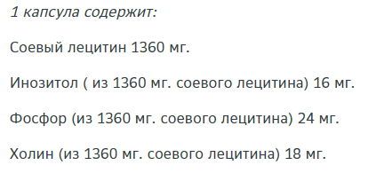
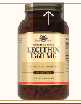
Соевый лецитин

Slide 94
Важные составляющие контейнера
Фосфаты- лучший метод профилактики “Refeeding syndrome”
Натрий
Калий
Кальций
Магний
Хлориды
Ацетат
Цинк

Slide 95
 | периферия |  |  | центральный |  |  | центральный
Обьем (мл) | 1250 | 1875 | 2500 | 1250 | 1875 | 2500 | 1250 | 1875 | 2500
Аминокислоты (г) | 40 | 60 | 80 | 48 | 72 | 96 | 72 | 108 | 144
Азот (г) | 5.7 | 8.6 | 11.4 | 6.8 | 10.2 | 13.6 | 10 | 15 | 20
Глюкоза (г) | 80 | 120 | 160 | 150 | 225 | 300 | 180 | 270 | 360
Липиды (г) | 50 | 75 | 100 | 50 | 75 | 100 | 50 | 75 | 100
Общая энергия (ккал) | 955 | 1435 | 1910 | 1265 | 1900 | 2530 | 1475 | 2215 | 2950
Осмолярность (мосмоль\л) | 840 | 840 | 840 | 1215 | 1215 | 1215 | 1545 | 1545 | 1545
Электролиты (mmol)
Натрий | 50 | 75 | 100 | 50 | 75 | 100 | 67 | 100.5 | 134
Калий | 30 | 45 | 60 | 35 | 52.5 | 70 | 47 | 70.5 | 94
Кальций | 3 | 4.5 | 6 | 4 | 6 | 8 | 5.3 | 8 | 10.6
Магний | 3 | 4.5 | 6 | 4 | 6 | 8 | 5.3 | 8 | 10.6
Фосфаты | 7.5 | 11.3 | 15 | 15 | 22.5 | 30 | 20 | 30 | 40
Хлориды | 48 | 72 | 96 | 45 | 67.5 | 90 | 60 | 90 | 120
Aцетат | 40 | 60 | 80 | 45 | 67.5 | 90 | 60 | 90 | 120
Цинк | 0.03 | 0.045 | 0.06 | 0.03 | 0.045 | 0.06 | 0.04 | 0.06 | 0.08

Slide 96
Меры по предотвращению развития РФС
Скрининг и риск развития БЭН недоедания должен проводиться медицинскими работниками, имеющими соответствующие навыки и подготовку.
Все госпитализированные пациенты при поступлении и все амбулаторные пациенты при их первом посещении клиники должны быть обследованы. Скрининг следует повторять еженедельно для стационарных пациентов и амбулаторных пациентов
Отделения больниц, которые определяют группы пациентов с низким риском БЭН, могут отказаться от скрининга этих групп..
Пациенты в домах престарелых должны проходить обследование при поступлении и при возникновении клинических сомнений .
Скрининг должен проводиться при первичной регистрации в кабинете общей практики и при наличии клинических опасений .

Slide 97
Шкала MUST
1) ИМТ (кг/м2)
Более 20- 0 баллов
18,5-20 – 1 балл
Менее 18,5 – 2 балла
2) Потеря массы тела за последние 3-6 месяцев
Менее 5 %- 0 баллов
5-10%- 1 балл
Более 10%- 2 балла
3) Добавляется 2 балла, если у больного в течение 5 и более дней было или ожидается снижение нормального приема пищи
ИТОГО ………………….баллов
1 балл – риск средней степени: повторный скрининг 1 раз в неделю в стационаре
или 1 раз в месяц амбулаторно. Пищевой дневник в течение 3 суток.
2 балла – высокая степень риска развития истощения: повторный скрининг 1 раз в неделю в стационаре или 1 ра в месяц амбулаторно, составление программы нутриционной поддержки, контроль за белковым и энергетическим балансом
Notes:
97

Slide 98
ESMO nutrition 2008 (MST)
А) Отметили ли Вы (самопроизвольное, спонтанное) снижение массы тела за последнее время ?
Нет – 0 баллов
Да – 2 балла
Б) Если ДА, то на сколько?
1 – 5 кг – 1 балл
6 – 10 кг – 2 балла
11 – 15 кг – 3 балла
Более 15 кг – 4 балла
Неизвестно – 2 балла
В) Снижен ли у Вас аппетит и как следствие, объема питания?
Нет – 0 баллов
Да – 1 балл
Г) ОЦЕНКА:
> 2 баллов – показана нутритивная поддержка
0-2 баллов – не показана нутритивная поддержка, проводитcя мониторинг

Slide 99
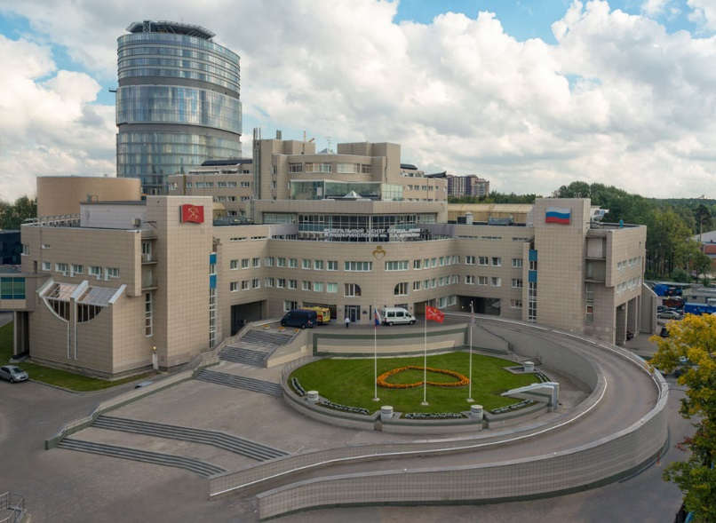
Спасибо за внимание!

